Slide 1
PATHFIND ALGORITHM
寻路算法
分享人：王启发

Slide 2
行业PPT模板http://www.1ppt.com/hangye/
目录
CONTENTS
寻路算法
BFS算法
Dijkstra算法
GBFS算法
启发式搜索
A*算法

Slide 3
01
寻路算法

Slide 4
什么是寻路算法
在地图中从起点到目标点找到一条好路径。好路径一般指的是移动成本最低的路径：避开障碍物、最大限度的降低移动成本（燃料、时间、损耗等）。

Slide 5
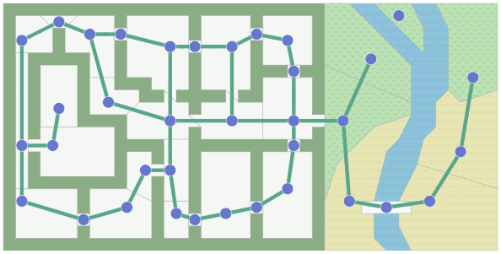
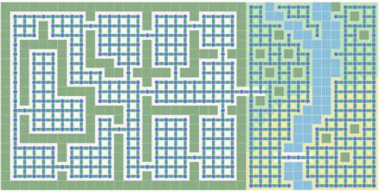
数据
输入
输出
寻路算法将图（Graph）作为输入的数据。图包括了若干节点（node），以及链接各节点的边（edge）。
算法找到的“最佳”路径。路径由节点和边组成。
边只是一个抽象的概念，它只会告诉你如何从一个节点到另一个节点。如何移动到具体的位置，还需要其他移动逻辑配合，如：爬上下海、开门等。

Slide 6
02
BFS算法

Slide 7
广度优先算法
基本思想：从起点开始，向邻居节点逐步扩展搜索，知道找到目标节点。
优点：由于广度优先的思想是，一层一层向外扩展，找到目标节点时，可以保证搜索到的路径是最近的路径，逻辑缓慢但稳定。
缺点：搜索过程中，对所有节点一视同仁，没有优先级，因此效率较低。且只考虑距离，不受移动成本影响。

Slide 8
添加标题
添加标题
请替换文字内容复制你的内容到此请替换文字内容复制你的内容到此
请替换文字内容复制你的内容到此请替换文字内容复制你的内容到此
添加标题
添加标题
请替换文字内容复制你的内容到此请替换文字内容复制你的内容到此
请替换文字内容复制你的内容到此请替换文字内容复制你的内容到此

Slide 9
添加标题
添加标题
添加标题
请替换文字内容复制你的内容到此请替换文字内容复制你的内容到此
请替换文字内容复制你的内容到此请替换文字内容复制你的内容到此
请替换文字内容复制你的内容到此请替换文字内容复制你的内容到此
02
04
01
03
05
添加标题
添加标题
请替换文字内容复制你的内容到此请替换文字内容复制你的内容到此
请替换文字内容复制你的内容到此请替换文字内容复制你的内容到此

Slide 10

感谢您使用我们的PPT模板，请在此输入您需要的文字内容，感谢您使用我们的PPT模板
感谢您使用我们的PPT模板，请在此输入您需要的文字内容，感谢您使用我们的PPT模板
感谢您使用我们的PPT模板，请在此输入您需要的文字内容，感谢您使用我们的PPT模板
请再此输入标题文字内容
感谢您使用我们的PPT模板，请在此输入您需要的文字内容，感谢您使用我们的PPT模板。感谢您使用我们的PPT模板，请在此输入您需要的文字内容。感谢您使用我们的PPT模板。感谢您使用我们的PPT模板，请在此输入您需要的文字内容，感谢您使用我们的PPT模板。感谢您使用我们的PPT模板，请在此输入您需要的文字内容。感谢您使用我们的PPT模板。

Slide 11
添加标题
单击此处添加标题内容，内容要与标题相符。单击此处添加标题内容，内容要与标题相符。
添加标题
单击此处添加标题内容，内容要与标题相符。单击此处添加标题内容，内容要与标题相符。
添加标题
单击此处添加标题内容，内容要与标题相符。单击此处添加标题内容，内容要与标题相符。

Slide 12
03
请在此输入标题
your content is entered here, or by copying your text, select paste in this box and choose to retain only text. your content is typed here, or by copying your text, select paste in this box.

Slide 13

标题文本添加
点击输入简要文字内容，文字内容需概括精炼，言简意赅的说明分项内容言简意赅的说明分项内容点击输入简要文字内容，点击输入简要文字内容，文字内容需概括精炼，言简意赅的说明分项内容言简意赅的说明分项内容点击输入简要文字内容，
文本添加
文本添加
文本添加
点击输入简要文字内容，文字内容需概括精炼，言简意赅的说明分项内容言简意赅的说明分项内容点击输入简要文字内容，点击输入简要文字内容，文字内容需概括精炼，

Slide 14


添加标题
单击此处添加内容，内容要与标题相符，可以直接复制粘贴，要选择有用的关键词录入。
添加标题
单击此处添加内容，内容要与标题相符，可以直接复制粘贴，要选择有用的关键词录入。
WORK REPORT
感谢您使用我们的PPT模板，请在此输入您需要的文字内容，感谢您使用我们的PPT模板。感谢您使用我们的PPT模板，请在此输入您需要的文字内容，感谢您使用我们的PPT模板。感谢您使用我们的PPT模板。感谢您使用我们的PPT模板，请在此输入您需要的文字内容，感谢您使用我们的PPT模板。感谢您使用我们的PPT模板，请在此输入您需要的文字内容，感谢您使用我们的PPT模板。感谢您使用我们的PPT模板。

Slide 15
2021
2022
单击此处添加标题
您的内容打在这里，或者通过复制您的文本后，在此框中选择粘贴，并选择只保留文字。
单击此处添加标题
您的内容打在这里，或者通过复制您的文本后，在此框中选择粘贴，并选择只保留文字。
73%
项目一
20%
30%
项目二
56%
50%
项目三
29%
75%
项目四
77%

Slide 16
04
请在此输入标题
your content is entered here, or by copying your text, select paste in this box and choose to retain only text. your content is typed here, or by copying your text, select paste in this box.

Slide 17
添加标题
请替换文字内容复制你的内容到此请替换文字内容复制你的内容到此
添加标题
请替换文字内容复制你的内容到此请替换文字内容复制你的内容到此
添加标题
请替换文字内容复制你的内容到此请替换文字内容复制你的内容到此
01
02
03
04
05
06
添加标题
请替换文字内容复制你的内容到此请替换文字内容复制你的内容到此
添加标题
请替换文字内容复制你的内容到此请替换文字内容复制你的内容到此
添加标题
请替换文字内容复制你的内容到此请替换文字内容复制你的内容到此

Slide 18


请在此输入
标题文字内容
TITLE HERE
感谢您使用我们的PPT模板，请在此输入您需要的文字内容，感谢您使用我们的PPT模板。
感谢您使用我们的PPT模板，请在此输入您需要的文字内容，感谢您使用我们的PPT模板。感谢您使用我们的PPT模板，请在此输入您需要的文字内容，感谢您使用我们的PPT模板。感谢您使用我们的PPT模板，感谢您使用我们的PPT模板。
TITLE HERE
感谢您使用我们的PPT模板，请在此输入您需要的文字内容，感谢您使用我们的PPT模板。
TITLE HERE
TITLE HERE

Slide 19
第1步
第2步
第3步
第4步
第5步
第6步
添加标题
添加标题
添加标题
添加标题
添加标题
添加标题
单击此处添加标题内容，内容要与标题相符。
单击此处添加标题内容，内容要与标题相符。
单击此处添加标题内容，内容要与标题相符。
单击此处添加标题内容，内容要与标题相符。
单击此处添加标题内容，内容要与标题相符。
单击此处添加标题内容，内容要与标题相符。

Slide 20
MINIMAL STYLE
极简风
谢谢观看！

Slide 21

可以在下列情况使用
个人学习、研究。
拷贝模板中的内容用于其它幻灯片母版中使用。
不可以在以下情况使用
任何形式的在线付费下载。
网络转载、线上线下传播。
PPT模板： www.1ppt.com/moban/ 行业PPT模板：www.1ppt.com/hangye/
节日PPT模板：www.1ppt.com/jieri/ PPT素材： www.1ppt.com/sucai/
PPT背景图片：www.1ppt.com/beijing/ PPT图表： www.1ppt.com/tubiao/
优秀PPT下载：www.1ppt.com/xiazai/ PPT教程： www.1ppt.com/powerpoint/
Word模板： www.1ppt.com/word/ Excel模板： www.1ppt.com/excel/
个人简历： www.1ppt.com/jianli/ PPT课件： www.1ppt.com/kejian/
手抄报： www.1ppt.com/shouchaobao/ 试题下载： www.1ppt.com/shiti/
教案下载： www.1ppt.com/jiaoan/ 字体下载： www.1ppt.com/ziti/

